Slide 1
TP53 mutations that are associated with an increased Copy Number Variation
Cancer Bioinformatics - Final Project
Ornit Bhonkar
March 19, 2026
Notes:
שלום לכולם אני אורנית, ואני הולכת לדבר על הפרויקט שלי שנקרא ...
כדי להבין מה הפרויקט הזה אומר, אני צריכה להסביר מה זה TP53 ו-CNV.
אלה שני נושאים שמוזכרים לפעמים יחד בהקשר לסרטן ותכף אסביר למה

Slide 2
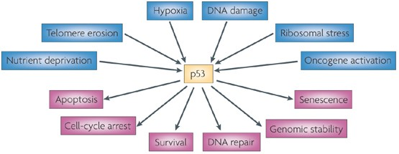
TP53
Background
TP53 acts as the cellular “superhero” responsible for maintaining genomic integrity. It functions as a stress sensor that responds to DNA damage.
When TP53 is functional, it induces DNA repairs or apoptosis. When broken, errors accumulate.
TP53 mutations are not binary, and they exist on a spectrum of phenotypic impact.
Notes:
אני אעשה ריקאפ קצר: TP53 הוא בעצם טומר סופרסור מרכזי, שמתפקד כמעין סופרהירו של התא: אם יש צורך להפעיל סטרס ריספונס, הליכי תיקון דנ״א, אפופטוזיס וכן הלאה, TP53 נמצא שם ומניע או מבקר את התהליכים האלו. מוטציות ב-TP53 יכולות להשפיע על המסלולים האלו, והן יושבות על איזשהו ספקטרום מבחינת הפנוטיפ שהן גורמות לו, ז״א מוטציות שונות ב-TP53 יובילו לקשת של פנוטיפים ולא מדובר באחד יחיד.

Slide 3
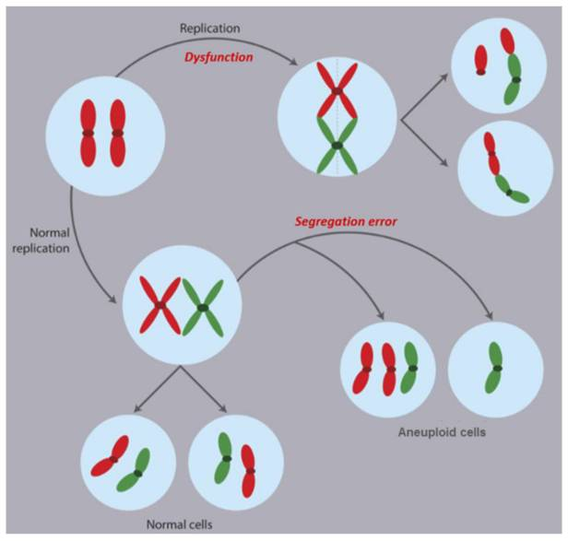
Copy Number Variation
Background
A stretch of DNA where the number of copies differs from the normal two copies.
copies → RNA → protein
copies → protein
Example: Oncogene amplification → uncontrolled growth
Fraction Genome Altered (FGA)
(number of base pairs with
copy number gain or loss)
__________________________________________
=
(total base pairs profiled)
Notes:
מה זה Copy number variation? מדובר במספר עותקים שונה מהרגיל של גן מסוים, בין אם זה מחיקה של גן או אמפליפיקציה של גן. בהתאמה, אם יש לנו הרבה עותקים מגן מסוים, יהיה לנו יותר רנ״א וסביר להניח שיהיה לנו יותר חלבון. אותו דבר אם יש לנו החסרה של עותק, ככל הנראה יהיה לנו פחות חלבון. זה בעייתי אם פתאום יש לנו החסרה של גן טומר סופרסור, שאחראי למשל על בקרת חלוקת התא. אם יש לנו החסרה של עותקים ממנו, אנחנו עלולים לקבל חלוקה בלתי נשלטת של התא.
אני אשתמש במדד שנקרא FGA.
FGA = (number of base pairs with copy number gain or loss) / (total base pairs profiled)
FGA בודק מה הגודל של ה-fraction מהגנום שיש לו CNV.
CNV מתייחס למקרה ספציפי, FGA הוא סקאלאר אחד שמתאר את ה-burden של כל האירועים האלו.

Slide 4
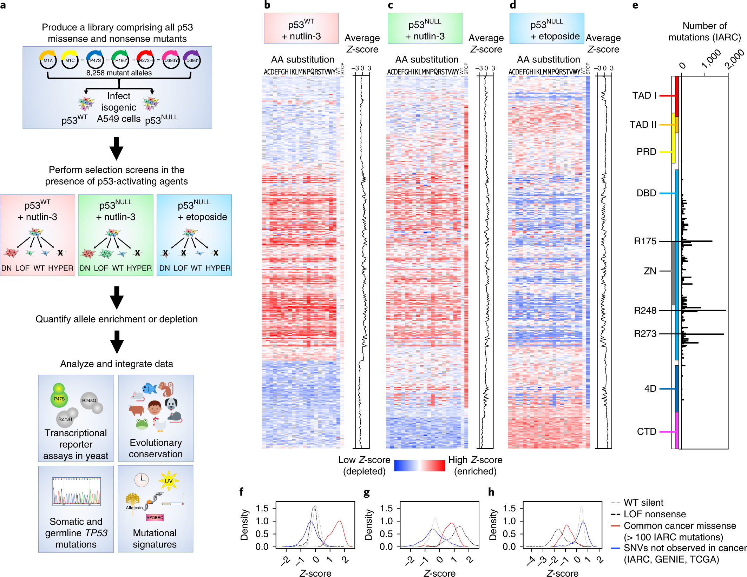
Experimental Functional Score
Background
1
Screen 8,258 TP53 Variants
Combined Phenotype Score (EFS)
Low = Loss of Function
High = WT-like Activity
Quantify Allele Enrichment
2
3
Calculate Functional Score
Giacomelli, A.O., Yang, X., Lintner, R.E. et al. Mutational processes shape the landscape of TP53 mutations in human cancer. Nat Genet 50, 1381–1387 (2018).
Notes:
כדי למדוד CNA ביחס למוטציות TP53, נעזרתי במאמר של Giancomelli et al שפורסם בנייצ׳ר לפני כמה שנים. הם יצרו שם ספרייה ענקית שכוללת כמעט את כל המוטציות האפשריות ב-TP53, סה״כ 8,258 וריאנטים. כל מוטציה הוכנסה לתאי סרטן ריאה אנושיים וסומנה בברקוד כדי לעקוב אחרי בריצוף ובדקו מה ההשפעה על התא מבחינת קצב הגידול של תאים סרטניים.

Slide 5
Experimental Functional Score
Background
1
Screen 8,258 TP53 Variants
Combined Phenotype Score (EFS)
Low = Loss of Function
High = WT-like Activity
2
Quantify Allele Enrichment
2
3
Calculate Functional Score
Giacomelli, A.O., Yang, X., Lintner, R.E. et al. Mutational processes shape the landscape of TP53 mutations in human cancer. Nat Genet 50, 1381–1387 (2018).
Notes:
בשלב השני הם רצו למדוד את שכיחות האלל הספציפי שהם בודקים. אחרי 12 ימים הם ריצפו את התאים ששרדו כדי לראות אילו וריאנטים נשארו בחיים. לכל אלל חישבו log2FoldChange ביחס לנקודת הזמן הבסיסית, ז״א האם האלל התעשר או הידלל תחת הלחץ.

Slide 6
Experimental Functional Score
Background
1
Screen 8,258 TP53 Variants
[Z(WT+nutlin) + Z(NULL+nutlin) - Z(NULL+etop)]
____________________________
3
EFS
=
Combined Phenotype Score (EFS)
Low = Loss of Function
High = WT-like Activity
3
Quantify Allele Enrichment
2
3
Calculate Functional Score
Giacomelli, A.O., Yang, X., Lintner, R.E. et al. Mutational processes shape the landscape of TP53 mutations in human cancer. Nat Genet 50, 1381–1387 (2018).
Notes:
בשלב השלישי הם נתנו ציון לכל אחד מהוריאנטים: 1) אם וריאנט מתנהג כמו p53, 2) כאילו הוא לא נמצא, 3) או משהו באמצע. מהשילוב של שלוש המדידות האלה קיבלנו מספר יחיד, שזה ה-Experimental Functional Score שהשתמשתי בו, שאומר לנו כמה וריאנט של p53 הוא פעיל. ציון נמוך משמע אובדן תפקוד, ציון גבוה = התנהגות דומה ל-p53 תקין.
הערכים הם z-score, אז הם יכולים להיות שליליים או חיוביים. אם הערך שלילי מאוד, המוטציה שוברת את p53, אם הוא קרוב ל-0, המוטציה משפיעה הרבה ואם הציון הוא חיובי, הוא דומה ל-WT.

Slide 7
Hypothesis
Background
iNITIAL Hypothesis
Patients with TP53 mutations that have the
lowest experimental function scores (EFS) will show
the highest Fraction Genome Altered (FGA)
Notes:
ההיפותזה שאני הולכת לעבוד איתה היא שלחולים עם מוטציות tp53 שיש להם ציון פיטנס נמוך (EFS), יהיה אחוז גבוה יותר של כאוס גנומי (FGA).
more negative = more LOF = hypothesis predicts more FGA

Slide 8
Research Questions
Background
Is there a correlation between the experimental TP53 EFS (Giacomelli et al.) and patient FGA (GENIE)?
Do "Hotspot" mutations drive higher genomic instability than rare mutations?
Does this correlation hold true across all cancer types or is it specific to certain tissues?
Notes:
אני רוצה לבדוק 3 דברים:
קודם כל לבדוק את ההיפותזה שלי: האם יש קורלציה בין ה-functional score של מוטציה כלשהי ב-p53 ל-FGA גבוה יותר אצל החולים?
אחרי זה להרחיב את האנליזה עוד קצת: האם יש מוטציות באזורים שהם הוטספוט שגורמים ליותר כאוס גנומי?
האם מדובר בכל סוגי הסרטן או שאמצא את הקורלציה רק בסוגי סרטן ספציפיים?

Slide 9
Data Sources: Integrating Phenotype & Genotype
Background
Giacomelli et al., Nature Genetics, 2018 (25,217 variants, 8,274 unique)
Role: Experimental "fitness" scores for every possible TP53 mutation - the genotype
Metric: Experimental Functional Score (derived from cell line fitness screens) quantifies exactly how well each specific TP53 mutant can suppress tumor growth in a controlled lab setting
AACR GENIE v19.0 (~271,000 samples, 100,418 with FGA).
Role: Real-world patient data - the phenotype
Metric: FRACTION_GENOME_ALTERED (FGA), a quantitative measure of chromosomal instability
35,357 TP53-mutant
65,061 TP53-WT
Goal: to show that the physical structure of the genome is breaking down
Notes:
ל-GENIE יש מתוך 271 אלף סאמפלים, בערך 100 אלף עם פרמטר בשם Fraction Genome Altered, שהוא בעצם פרמטר שמתאר את כל ה-CNA רק לכל הגנום.
אז FGA בודק בכמה מהגנום יש לנו CNA.
CNA מתייחס למקרה ספציפי, FGA הוא סקאלאר אחד שמתאר את ה-burden של כל האירועים האלו.

Slide 10
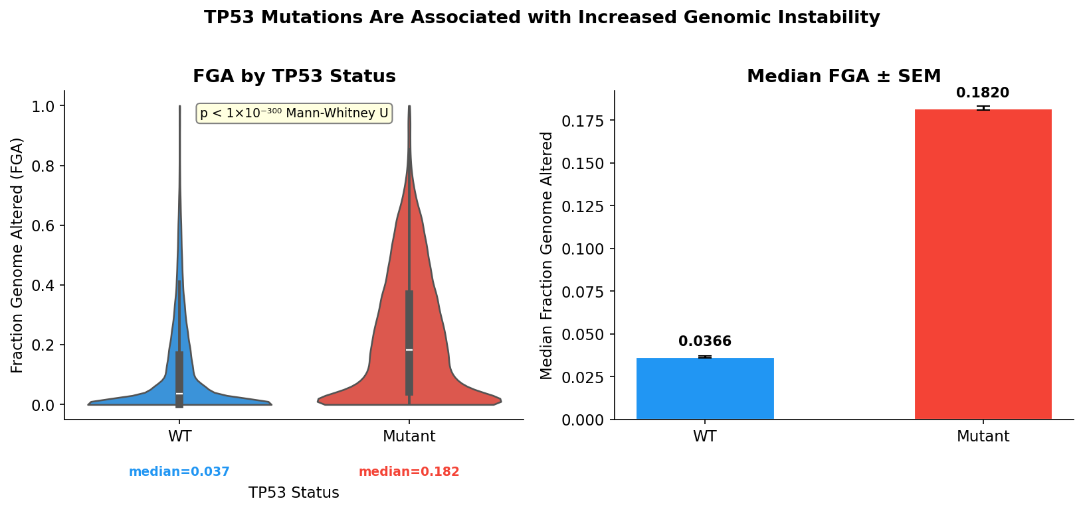
Results
Do TP53 mutations correlate with higher genomic instability (FGA)?
TP53 mutant tumors have significantly higher FGA than WT (median 0.182 vs 0.037, p < 1×10⁻³⁰⁰)
Notes:
ונעבור לתוצאות:
אז לקחתי את הדטא של ג׳יני עם פרופיל tp53 לכל אחד מהסאמפלים והפכתי אותם לבינאריים (מוטנט או לא) כדי לענות על השאלה הראשונה שלי.
בדטא של ג׳יני (cna.txt): 0 אומר WT, ז״א אין copy number change, -1 זה shallow deletion, -2 זה deep deletion, 1 זה low amplification, 2 זה high amplification. NP אומר שזה not profiled. אז כאן, כל מה שהוא 0 הוא WT. את זה בדקתי מול mutantions.txt מג׳יני, ששם הם מציינים לכל סאמפל איזו מוטציה של TP53 יש לו. WT אמיתי זה כשאין לנו מוטציה ואין לנו CNA. מוטציה מוגדרת ככזו אם מצוין ב-mutations.txt שיש פה somatic point mutation, לא משנה אם יש לנו CNA עליו או לא. אם יש רק CNA, אז לא החשבתי את זה כמוטציה.
את זה השוויתי לפרמטר Fraction Genome Altered. התוצאות מראות בבירור שיש יותר כאוס גנומי במוטציות לעומת WT, אבל זה מראה לנו את זה באופן מאוד שטחי וכאמור בינארי, אז רציתי להכניס לכאן עוד פרמטר, את EFS מהדטא של ג׳יאנקומלי ולבדוק האם יש קשר בין הפרמטר שבדקתי כאן, לבין FGA.

Slide 11
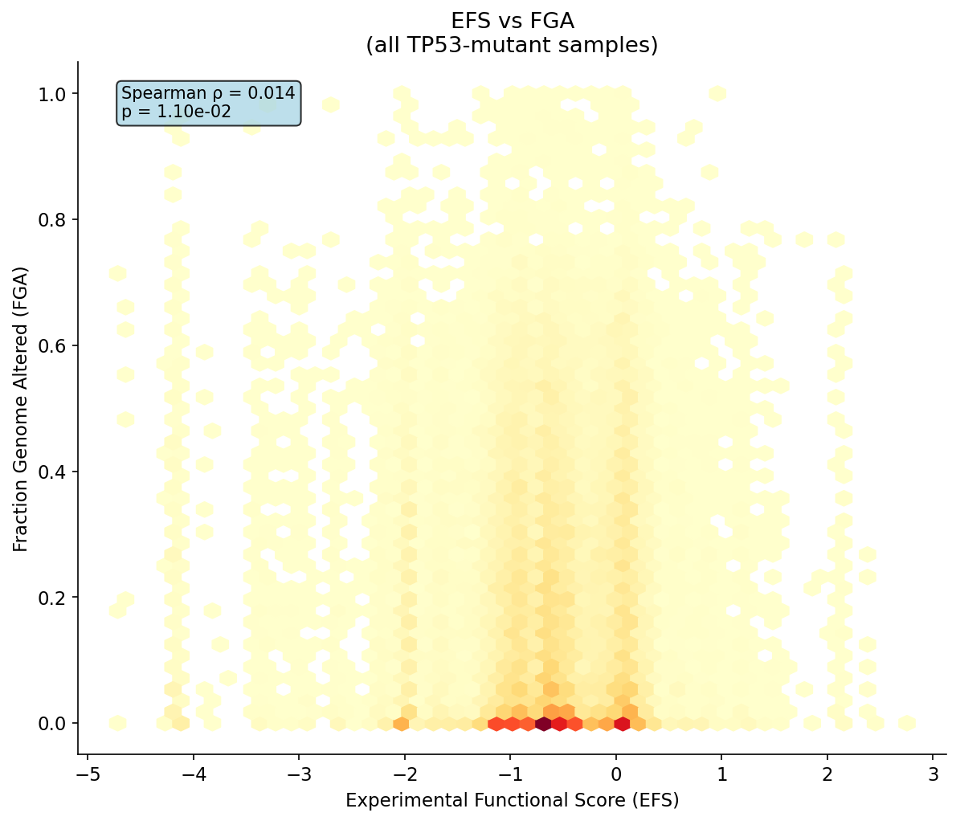
Results
Is there a correlation between EFS and FGA?
Weak correlation. The hypothesis partially holds but EFS alone doesn't predict FGA well
Notes:
אז ראיתי שסאמפלים עם מוטציות ב-TP53 יש להן יותר כאוס גנומי, אבל האם יש איזושהי קורלציה בין כמה המוטציה פונקציונאלית לבין הכאוס הגנומי שמדדנו? ז״א האם ככל שמוטציה פחות פונקציונאלית ככה יש לנו יותר כאוס?
לקחתי את שם המוטציה (נניח R175H) מג׳יני ובדקתי בדטא של Giacomelli מה ה-EFS של המוטציה הזו.
הקורלציה קיימת, אבל האפקט הוא די נמוך. יצא לי סיגניפיקנטי ככל הנראה בגלל כמות סאמפלים גבוהה, אבל האפקט הביולוגי די נמוך, ז״א כמה TP53 לא פונקציונלי לא בהכרח חוזה לנו כמה כאוס גנומי יהיה.

Slide 12
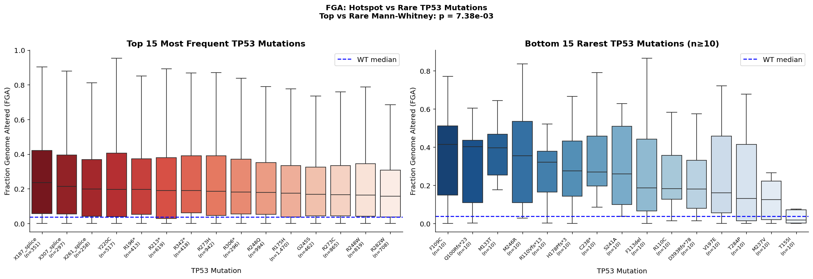
Results
Do "Hotspot" mutations drive higher genomic instability than rare mutations?
Rare mutations have higher median FGA. ”Hotspot” mutations have lower FGA median than rare mutations
Notes:
כאן רציתי לבדוק האם מוטציות שכיחות גורמות ליותר FGA לעומת מוטציות נדירות. הגרף השמאלי מראה את המוטציות הכי שכיחות ב-TP53, מסודרות עפ״י חציון יורד משמאל לימין. הקו המקווקו הכחול זה החציון של ה-FGA של ה-WT. אפשר לראות די ברור שהחציונים של כל המוטציות הכי שכיחות הן מעל הממוצע של ה-WT, ז״א כולן גורמות לכאוס גנומי, אבל המוטציות הנדירות גורמות ליותר כאוס, וגם הן יותר וריאביליות. ההבדל גם סיגניפיקנטי סטטיסטית. מה שכן, לקחתי את המוטציות הנדירות ביותר עם n=10 לעומת השכיחות יותר, עם מאות סאמפלים לכל אחד, אז החציון הוא לא בהכרח יציב. אם היו לנו יותר סאמפלים אולי התמונה הייתה אחרת.

Slide 13
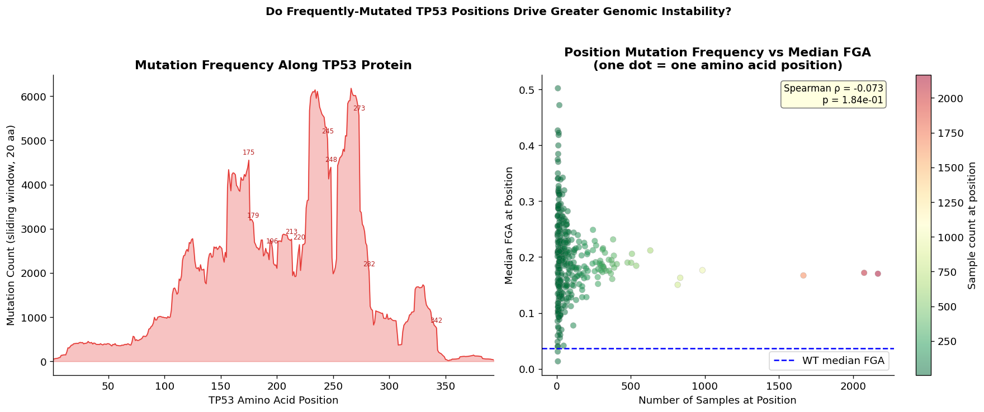
Results
Do "Hotspot" mutations drive higher genomic instability than rare mutations?
The loss of TP53 function itself drives genomic instability uniformly.
Notes:
פה רציתי לענות על השאלה השנייה, ולעשות אנליזה עפ״י מיקום החומצות האמיניות. רציתי לראות האם יש אזורים מסוימים בגנום עם יותר מוטציות או לא.
בצד שמאל אפשר לראות את האזורים הכי שכיחים נמצאים סביב חומצות אמינו 245, 248, 273, 175. אלו הוטספוט קנוניים, כולם נמצאים ב-DNA binding domains (שהוא בעצמו באיזור ה-100-290 חומצות אמיניות). כן אפשר להגיד שרוב המוטציות נמצאות באזור הזה, אבל עפ״י הגרף הימני, אי אפשר להגיד שזה אומר שבהכרח שנקבל יותר כאוס גנומי. המוטציות ההרסניות ביותר הן גם הנדירות ביותר.
מה שכן, בגלל שאין הרבה מהמוטציות הנדירות ביותר, אי אפשר להגיד שבהכרח הן הכי הרסניות, כי הסאמפל סייז נמוך. ז״א היה מעניין לראות האם התוצאות האלה חוזרות על עצמן כשיש לנו את אותם מספר סאמפלים.

Slide 14
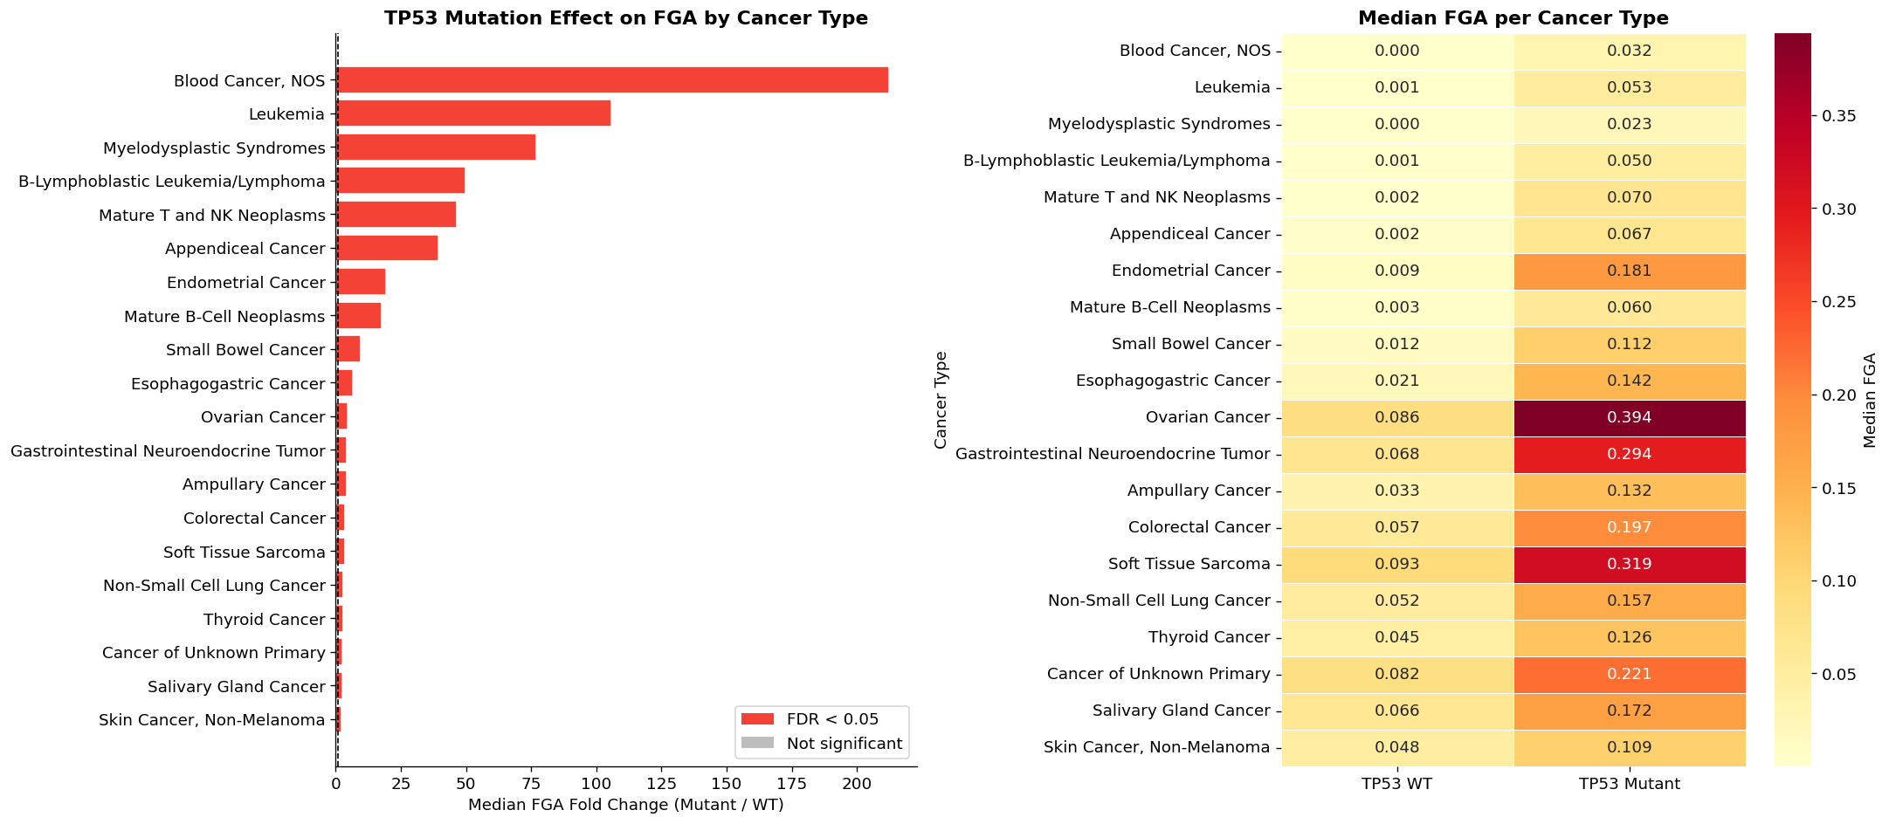
Results
Is this cancer-type specific?
All top absolute FGA cancers are solid tumors (Ovarian Cancer, Soft Tissue Sarcoma, and Colorectal Cancer).
The blood cancers have the highest fold change but tiny absolute FGA values (~0.03–0.07) because their WT baseline is essentially zero.
Notes:
אחרי זה השאלה האחרונה שרציתי לענות עליה היא האם יש לסוגי סרטן מסוימים נטייה לאפקט חזק יותר של כאוס גנומי? בצד שמאל בדקתי מה ה-Fold Change בין מוטציה ל-WT, ז״א ההבדלים הכי גדולים בין מוטציות ל-WT קרו בסרטנים שנמצאים גבוה יותר. לקחתי סוגי סרטן עם לפחות 30 סאמפלים, גם מוטנט וגם ב-WT (mann-whitney U test, וה-p-values תוקנו ל-FDR), את השאר העפתי.
בצד הימני בדקתי את ה-raw FGA ל-wt ומוטנט עפ״י סוג סרטן. כאן דווקא רואים משהו אחר, למשל סרטני דם (blood cancer, myelodysplastic syndromes ולוקמיה) אמנם יש להם פולד צ׳יינג׳ גבוה לכאורה, אבל בגלל שב-WT ה-FGA כל כך קרוב ל-0 כל עליה בערכים הופכת להיות משמעותית. לעומת זאת solid tumors מראים אפקטים חזקים.

Slide 15
Discussion
Conclusions
The binary effect (mutant vs WT) is stronger than the continuous effect (EFS vs FGA).
This suggests a threshold model: once TP53 changes its function, genomic chaos follows, but the specific degree of functional loss matters less than its presence
Other tumor-intrinsic and tissue-specific factors play a larger role
Notes:
מהאנליזה שעשיתי אפשר להסיק מספר דברים:
דבר ראשון זה שהאפקט הבינארי, מוטנט מול WT הוא חזק הרבה יותר מהאפקט הסקאלרי של EFS vs FGA.
אפשר להגיד שיש לנו כאן איזשהו מודל של Threshold, ברגע ש-TP53 משתנה איכשהו, מגיע הכאוס. ההשערה שלי היא שכשיש GOF הוא כנראה מעודד חלוקה תאית ופרוליפרציה וכשיש LOF אין בקרה תקינה על אפופטוזיס.
חוץ מזה, נראה שמדובר בהבדלים בין סוליד טומר לליקוויד טומורס. ראינו שהאפקט הכי חזק נראה בסוליד טומורס, ייתכן בגלל היפוקסיה מאחר וסוליד טומורס מוגבלים מבחינת מקום והתאים מתחלקים ביותר סטרס, משמע יותר טעויות חלוקה וכתוצאה מכך כאוס גנומי. חוץ מזה הסטרס בסוליד טומורס אולי גורם לסלקשן פרשר יותר חזק למוטציות הרסניות שמצליחות לשרוד טוב יותר ולהתרבות.

Slide 16
Discussion
Conclusions
Hotspot mutations dominate in tumors not because they're functionally the worst (Giacomelli showed this), but because their DNA sequences are highly mutable. Yet they still drive genomic instability, consistent with the threshold model.
Notes:
חוץ מזה ראינו שהוטספוטס לא בהכרח יותר הרסניות, אלא האזור שלהן בגנום הוא יותר מוטבילי.

Slide 17
Discussion
Constrains and future directions
EFS derived from one lung cell line. That may not generalize across tissues
FGA is a bulk measure, and it doesn’t capture which specific chromosomal regions break
Notes:
אז בסה״כ הצלחתי לענות על שלוש השאלות, אבל הייתי שמחה לראות את סוגי המוטציות במספרים דומים תחת ניסוי אחד, או לבדוק את ה-EFS לא רק בסוג סרטן אחד (סרטן ריאה) כמו שג׳יאנקומלי עשו, אלא בעוד סרטנים ולכל סרטן לבצע את האנליזה שלו, מאחר ו-p53 יכול לקבל EFS שונים ככל הנראה בין סוגי סרטן, כמו שראינו את ההבדלים בין Solid ל-Liquid טומורס.
עוד דבר שהיה נחמד לעשות, זה לבדוק region breaks ספציפיים ולהיכנס יותר לעומק שלהם מאשר להשתמש בפרמטר bulky אחד (FGA) כדי לבדוק טרנדים ספציפיים יותר מאשר התנהגויות גלובליות שלא רגישות לכל המקרים.

Slide 18
Thank you!
Notes:
pandas, numpy: data wrangling
scipy.stats: statistical tests
Statsmodels: BH FDR correction (multipletests)
matplotlib, seaborn: visualization

